Slide 1
1-10 标准相变焓
Standard Enthalpy of Phase Transition

Slide 2
物质从一个相转移至另一相的过程，称为相变化过程。
相变化过程中系统吸收或放出的热称相变热
(phase-transition process)
(heat of phase transition)

Slide 3
标准相变焓(standard enthalpy of phase transition) 相变前后物质温度相同且均处于标准状态时的焓差。标准摩尔相变焓单位常用kJ⋅mol⁻¹。
标准摩尔蒸发焓
(vaporization)
标准摩尔熔化焓
(fusion)
标准摩尔升华焓
(sublimation)
标准摩尔转变焓
(crystal transition)

Slide 4
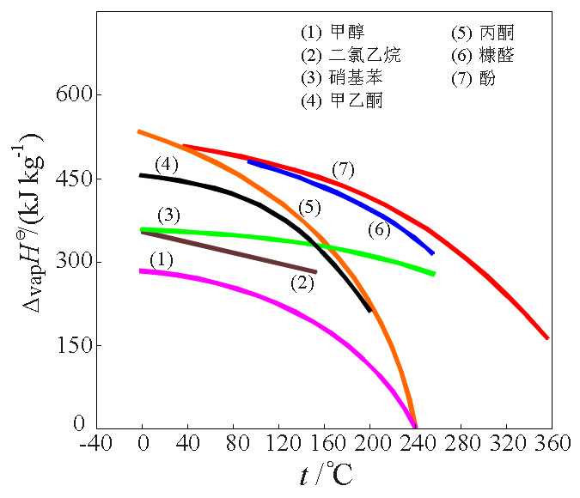
◆相变焓是物质的特性
◆相变焓是温度压力的函数，在临界点蒸发焓为零
◆实际过程的相变热不一定等于标准相变焓

Slide 5
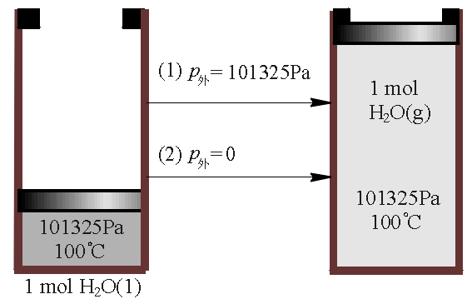
101325Pa下的沸点。
例 已知在正常沸点时H₂O的摩尔蒸发焓为40.66kJmol⁻¹，H₂O(l)和H₂O(g)的摩尔体积分别为18.80 cm³mol⁻¹和3.014×10⁴ cm³mol⁻¹。求正常沸点 100℃ 下 1mol
H₂O(l)气化为101325Pa的H₂O(g)的Q、W、△U、△H。
(1) p_{外}=101325Pa；(2) p_{外}=0。
解：
恒压：
求：
求：
求：

Slide 6
例 已知在正常沸点时H₂O的摩尔蒸发焓为40.66kJmol⁻¹，H₂O(l)和H₂O(g)的摩尔体积分别为18.80 cm³mol⁻¹和3.014×10⁴ cm³mol⁻¹。求正常沸点 100℃ 下 1molH₂O(l)气化为101325Pa的H₂O(g)的Q、W、△U、△H。(1) p_{外}=101325Pa；(2) p_{外}=0。
解：
(1)
(2)
初末态与(1)相同：ΔU = 37.61 kJ，ΔH = 40.66 kJ
W=0

